Slide 1



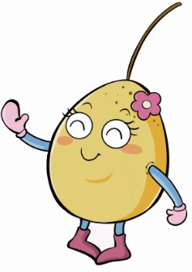



13 胡萝卜先生的长胡子
人教版三年级上册

Slide 2


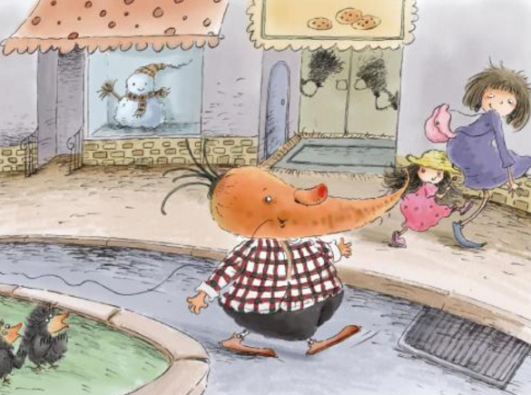
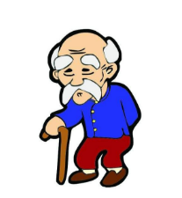

新课导入
我们的爸爸、叔叔、爷爷等成年男性一般都有胡子，可是啊，今天有一位特别的先生也有胡子，他是谁呢？他就是今天这篇课文的主人公——胡萝卜先生，为什么他会有长胡子呢？一起在课文中寻找答案吧！

Slide 3
资料宝袋
王一梅：著名童话作家，她从小爱好文学，先后发表短篇童话300余篇，出版童话作品80多部，其作品多次荣获全国优秀儿童文学奖。代表作有长篇童话《鼹鼠的月亮河》《住在雨街的猫》等，短篇童话集《第十二只枯叶蝶》以及《书本里的蚂蚁》等绘本。

Slide 4
字词乐园
会认字
luó
萝
组词：萝卜 菠萝
bo
卜
组词：萝卜
chóu
愁
组词：发愁 愁苦 愁眉苦脸

Slide 5
字词乐园
会认字
zhān
沾
组词：沾水
liànɡ
晾
组词：晾干 晾晒 白鹤晾翅

Slide 6
字词乐园
词语积累
AABB结构的词语
匆匆忙忙
安安静静
明明白白
开开心心
整整齐齐
辛辛苦苦

Slide 7
字词乐园
近义词
发愁---
忧愁
浓密---
茂盛
发现---
发觉
牢固---
结实
反义词
发愁---
开心
浓密---
稀疏
牢固---
薄弱

Slide 8
初步感知
初步感知1
1.课文主要写了什么？
课文主要写了胡萝卜先生的一根长胡子越长越长，他的长胡子被小男孩剪了一段用来放风筝，鸟太太找晾衣绳的时候，他正好经过……

Slide 9
初步感知
初步感知2
2.课文可以分成几部分？各部分大意是什么？
第一部分（第1自然段）：介绍胡萝卜先生胡子浓密，他每天都得刮胡子。
第二部分（第2-4自然段）：写胡萝卜先生漏刮了一根胡子，胡子因为蘸到果酱，越长越长。
第三部分（第5、6自然段）：一个小男孩剪了胡萝卜先生的一段胡子放风筝。
第四部分（第7-9自然段）：胡萝卜先生路过鸟太太家，鸟太太正在找晾衣绳。

Slide 10
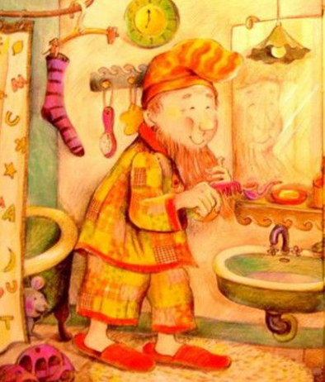
重难点解析
重难点1
胡萝卜先生常常为胡子发愁，因为他长着浓密的胡子，必须每天刮。
说明他的胡子生长得很旺盛。
这句话介绍了故事的前提。

Slide 11
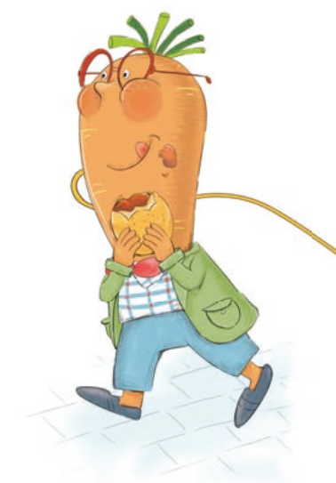
重难点解析
重难点2
仔细阅读2-4自然段，想一想：胡萝卜先生为什么会有一根长胡子？
胡萝卜先生因为近视，漏刮了一根胡子。他吃面包的时候，胡子蘸到了果酱，由于果酱的营养好，胡子越长越长。

Slide 12
重难点解析
重难点3
你知道胡萝卜先生的这根胡子到底有多长吗？请你找到对应语句。
只要回头看看胡萝卜先生走了多长的路，就可以知道胡萝卜先生的这根胡子已经长了多长了。

Slide 13
重难点解析
重难点4
仔细阅读5、6两个自然段，说说胡萝卜先生的长胡子帮助小男孩做了什么？
小男孩剪了一段胡萝卜先生的胡子，用来当风筝线，放风筝。

Slide 14
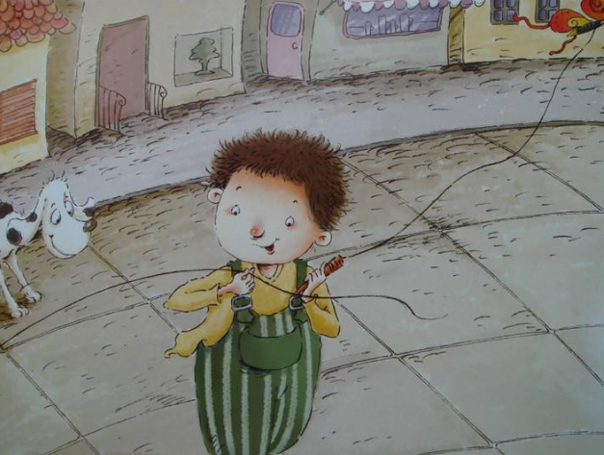
重难点解析
你觉得胡萝卜先生知道后，会怎么想？
重难点5
小男孩说完就扯了扯胡子，他确定足够牢固，就剪了一段用来放风筝。
胡萝卜先生很善良，他想到自己的长胡子可以帮助小男孩，一定会同意。

Slide 15
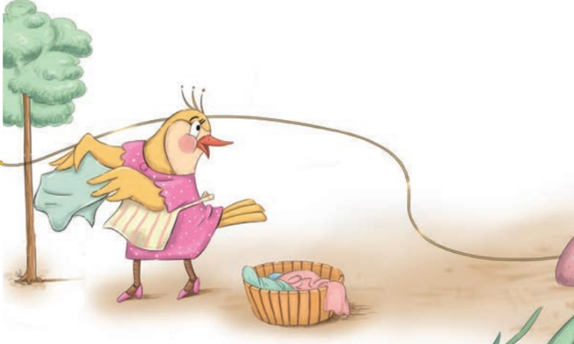
重难点解析
鸟太太看到胡萝卜先生的长胡子会怎么想？
重难点6
胡萝卜先生继续往前走，当他走过鸟太太家的树底下，鸟太太正在找绳子晾小鸟的尿布。
这根绳子既长又牢固，用来做晾衣绳多合适啊！

Slide 16
重难点解析
重难点7
你觉得鸟太太有没有用胡萝卜先生的长胡子做晾衣绳呢？说说你的预测。
因为胡萝卜先生的胡子既长又结实，而且可以用来做风筝线，那么做晾衣绳也合适，所以对缺少晾衣绳的鸟太太来说非常合适，鸟太太会用上。

Slide 17
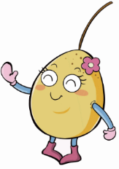
重难点解析
重难点8
胡萝卜先生的长胡子分别帮助了谁？你从中体会到了什么？
小男孩和鸟太太，我体会到了帮助他人的快乐。

Slide 18
重难点解析
重难点9
你觉得胡萝卜先生的胡子还可以帮助谁？说说你的预测。
示例：帮助老奶奶把散落的青菜用胡子捆起来；帮助丢了跳绳的小女孩做成跳绳。

Slide 19
重难点解析
重难点10
下面是节选的原童话中的故事情节，一起来读一读吧，看一看和你预测的有哪些相同和不同。

Slide 20
重难点解析
乌龟爷爷想喝水，但是没有吊桶的绳子，它看见胡萝卜先生的胡子那么长，这就说：“您的胡子能借我当吊桶的绳子吗?”胡萝卜先生非常爽快的答应了，于是它又拔了一根下来，给乌龟爷爷当吊桶的绳子。

Slide 21
重难点解析
蝈蝈乐队看见了胡萝卜先生的胡子那么长，它们把胡萝卜先生围起来问道：“您可以把胡子送给我们当琴弦吗?”胡萝卜先很高兴地说：“可以。”然后就拔了好几根胡子给它们当吉它弦，古筝弦，二胡弦和小提琴弦。

Slide 22
重难点解析
这时，豹子哥哥和豹子弟弟比赛跳绳，豹子弟弟刚跳到一半，绳子就断了，它们看见胡萝卜先生的胡子那么长，它们就问：“胡萝卜先生，你能不能把胡子借给我们当跳绳?”胡萝卜先生听了，话也不说拔了两根胡子给了豹子哥哥和豹子弟弟。

Slide 23
重难点解析
重难点11
你觉得胡萝卜先生会是一个怎样的人？
胡萝卜先生在别人有困难的时候帮助了别人，我觉得他是一个善良的、喜欢帮助别人的人。

Slide 24
课文结构
为浓密的胡子发愁
胡萝卜先生的长胡子
漏刮一根胡子-蘸到果酱-胡子变长
帮助他人
快乐自己
男孩剪胡子放风筝
鸟太太缺少晾衣绳
……

Slide 25
拓展延伸
帮助他人的名言
帮助他人的同时也帮助了自己。
人家帮我，永志不忘；我帮人家，莫记心上。
助人要从日常小事做起，不因善小而不为。

Slide 26
课下作业
1.胡萝卜先生的长胡子还可以用来做什么？
2.以小组为单位，组员先给出题目，再互相根据题目预测发生了什么故事。

